Slide 1
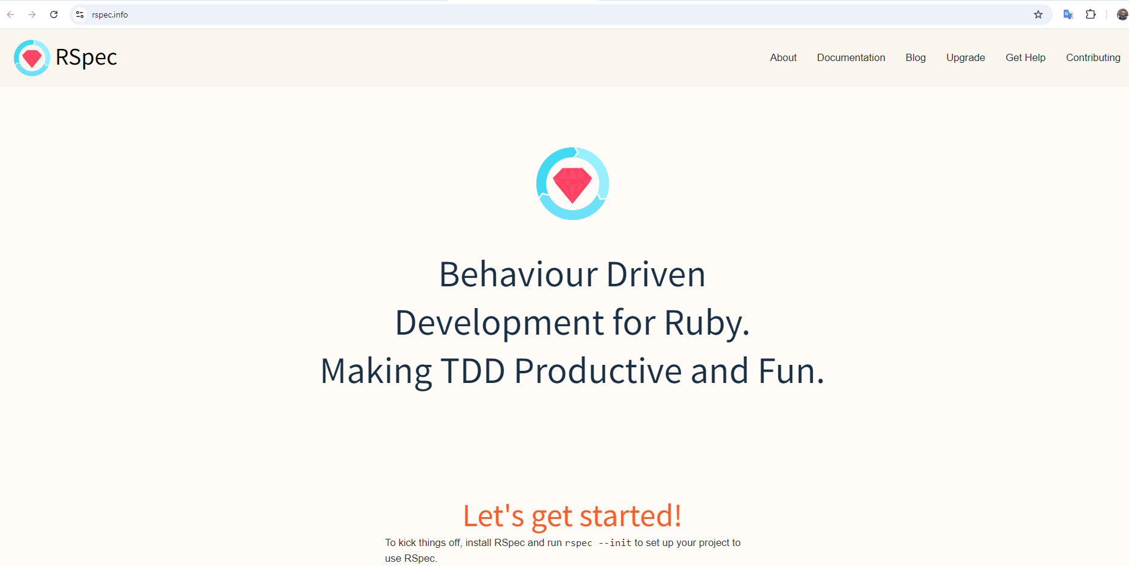
Rspec com Ruby
Primeiras impressões:

Slide 2
Rspec com Ruby
Um pouco da História:
Início do Projeto (2005):
Criado como um experimento por Steven Baker, com contribuições de Dave Astels e Aslak Hellesøy.
David Chelimsky se junta e assume a liderança em 2006, criando também o rspec-rails para integração com Rails.
Lançamento do RSpec 1.0 (2007):
Inclui muitos recursos fundamentais que permanecem até hoje.
O executor era robusto, mas tornou-se lento e difícil de evoluir.
Criação do Micronaut (2008):
Chad Humphries desenvolve o Micronaut, um novo executor de testes com sistema de metadados, aumentando a flexibilidade do RSpec.
Lançamento do RSpec 2.0 (2010):
O Micronaut serve como base para o rspec-core, o novo executor de testes.
Lançamento do RSpec 3.0 (2014):
Lançamento do RSpec Rails 4.0 (2020):
Desacoplado dos ciclos de lançamento das outras gems do RSpec, alinhando-se com as versões do Rails.
Desenvolvimento Contínuo:
RSpec continua a evoluir e melhorar com o suporte de uma comunidade ativa e de centenas de colaboradores.

Slide 3
Rspec com Ruby
Vantagens de Usar o Rspec:
1 - Leitura e Escrita Intuitivas:
A sintaxe do RSpec é muito próxima da linguagem natural, tornando os testes mais fáceis de entender e escrever, especialmente para quem não tem muita experiência com testes.
Exemplo: expect(order.total).to eq(5.55) é mais claro do que asserções em frameworks mais complexos.
2 - Comunidade e Suporte:
RSpec é uma das bibliotecas de testes mais populares no ecossistema Ruby, especialmente para projetos Rails, o que significa que há ampla documentação, tutoriais e uma comunidade ativa.
Muitos plugins e gems complementares (como rspec-rails) foram desenvolvidos para estender a funcionalidade do RSpec.
3 - Estrutura Modular:
RSpec é dividido em várias gems, como rspec-core, rspec-expectations, e rspec-mocks. Isso permite que você use apenas as partes que realmente precisa, sem carregar dependências desnecessárias.
4 - Facilidade para Testes de Unidade e Integração:
A integração com o Rails e a flexibilidade de uso permitem que o RSpec seja adequado tanto para testes de unidade quanto para testes de integração.
5 - Mocks e Stubs Embutidos:
RSpec inclui uma boa biblioteca de mocks e stubs (rspec-mocks), facilitando a criação de objetos de teste que simulam o comportamento de objetos reais, simplificando os testes unitários.
6 - Flexibilidade de Configuração:
RSpec permite configurar várias opções, como formatação de saída, relatórios de cobertura, e mais, o que facilita a adaptação aos requisitos específicos do projeto.

Slide 4
Rspec com Ruby
Desvantagens de Usar o Rspec:
1- Curva de Aprendizado para Novatos em Testes:
Para quem é novo em programação ou testes, a sintaxe específica do RSpec pode ter uma curva de aprendizado, especialmente no início.
2 - Overhead de Performance:
Em projetos muito grandes, o RSpec pode se tornar lento. Executar uma suíte de testes extensa pode levar tempo, especialmente em comparação com frameworks de teste menores e mais simples.
3 - Manutenção de Testes Extensos:
Em projetos de grande escala, pode ser difícil manter a suíte de testes. À medida que a complexidade aumenta, os testes escritos em RSpec podem se tornar difíceis de refatorar e manter.
4 - Sintaxe e Convenções Específicas do RSpec:
A sintaxe de expect, describe, context e let é específica do RSpec, e não é diretamente transferível para outras linguagens e frameworks de teste. Isso significa que o conhecimento do RSpec pode não ser tão útil fora do ecossistema Ruby.
5 - Dependência do Rails para Integração Completa:
Embora o RSpec funcione bem com Ruby puro, ele é mais otimizado para ser usado com Rails. Para aplicações Ruby puras, outras ferramentas de teste podem ser mais leves e mais rápidas de configurar.
6 - Pode Introduzir Complexidade Desnecessária:
Para projetos muito pequenos ou scripts simples em Ruby, o uso do RSpec pode ser excessivo, adicionando complexidade onde testes mais simples (ou até testes manuais) poderiam ser suficientes.

Slide 5
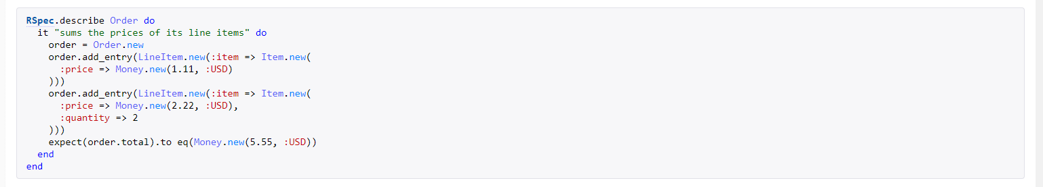
Rspec com Ruby
Implementando o primeiro exemplo da documentação Rspec Core:
Abaixo temos o Primero exemplo da documentação do Rspec Core, podemos ver sua sintaxe simples:

Slide 6
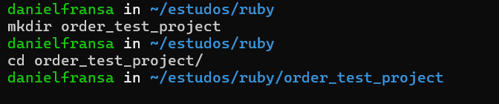
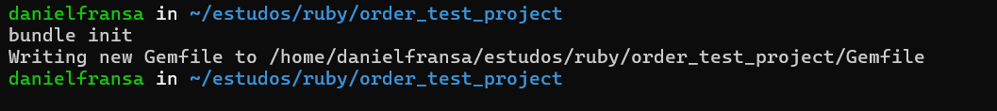
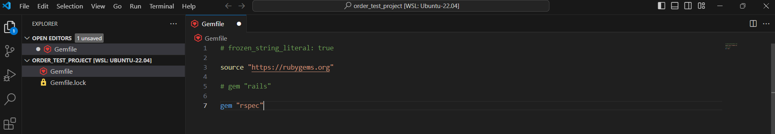
Rspec com Ruby
Implementando o primeiro exemplo da documentação Rspec Core:
Criando a pasta para o projeto
Iniciando um projeto Ruby
Editando o arquivo Gemfile e incluindo a Gem no Rspec para o meu projeto

Slide 7
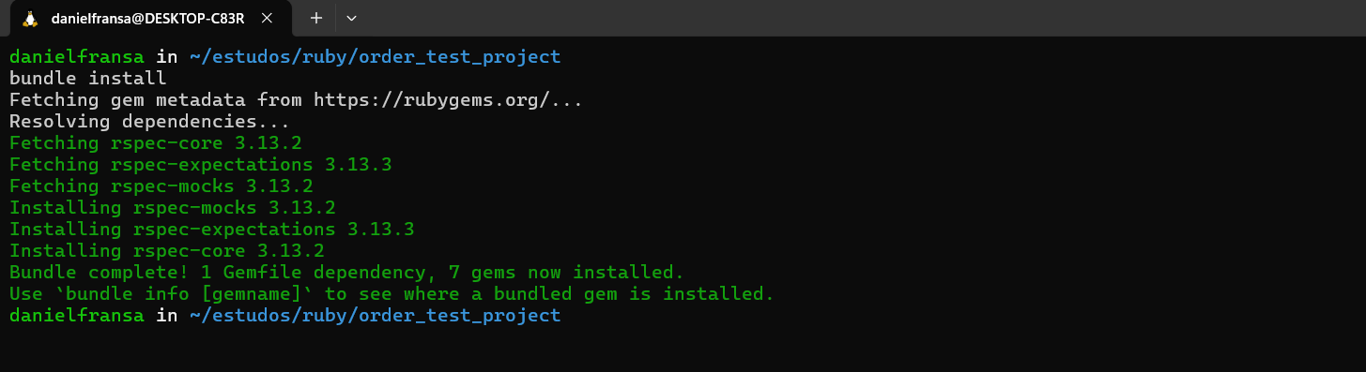
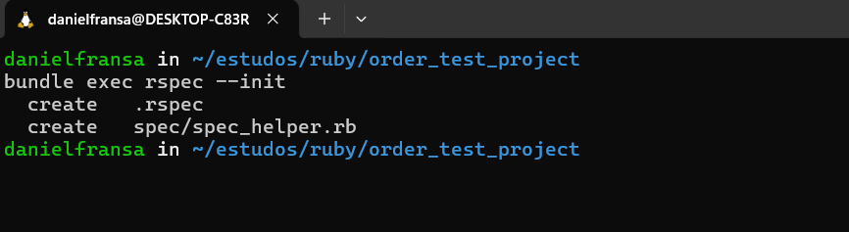
Rspec com Ruby
Implementando o primeiro exemplo da documentação Rspec Core:
Instalando a gem
Iniciando o Rspec

Slide 8
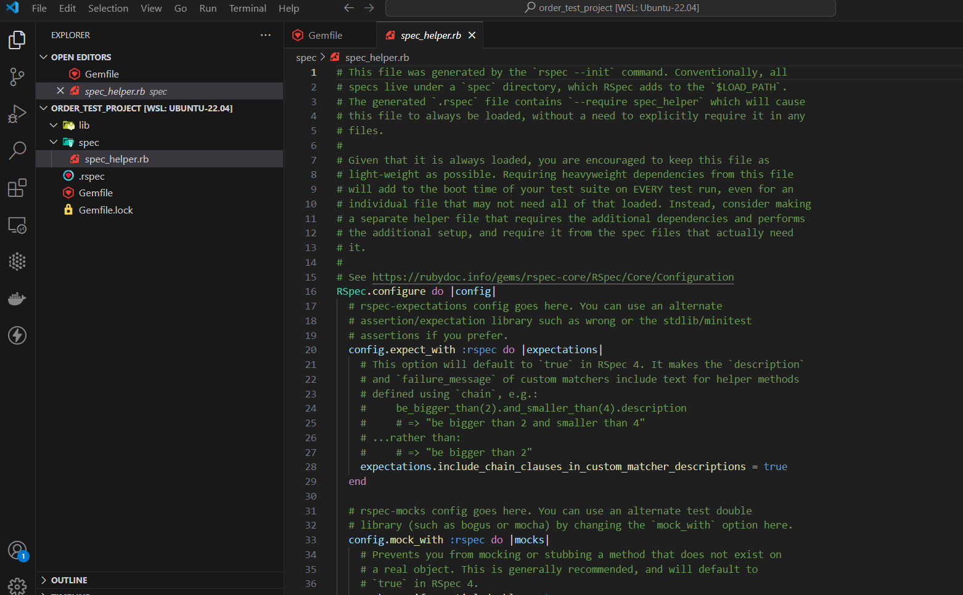
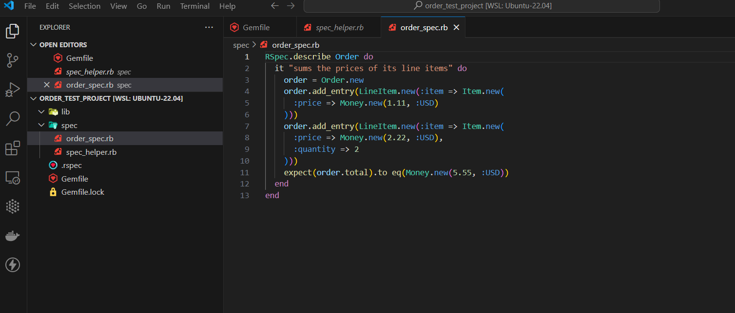
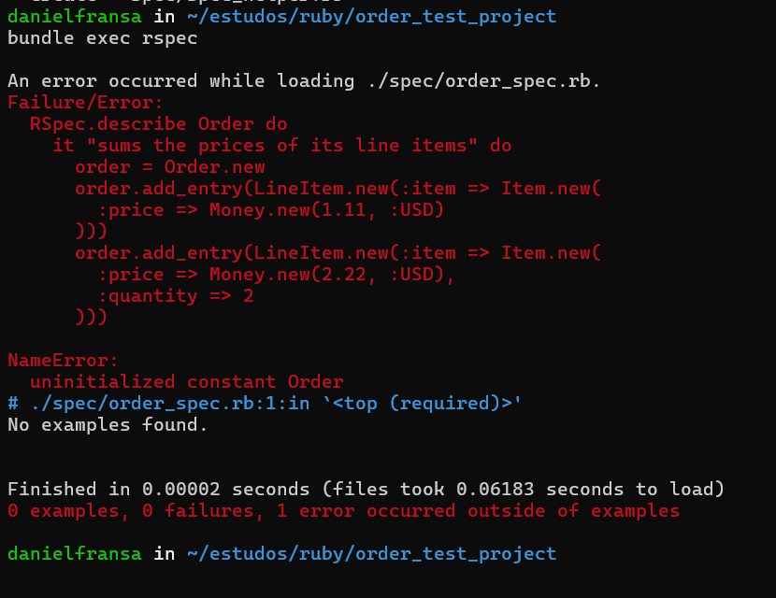
Rspec com Ruby
Implementando o primeiro exemplo da documentação Rspec Core:
A estrutura do projeto ficou dessa forma:
Criação do Teste:
Erro ao tentar executar:

Slide 9
Rspec com Ruby
Implementando o primeiro exemplo da documentação Rspec Core:
E olharmos o teste veremos 4 classes:
Order
LineItem
Item
Money

Slide 10
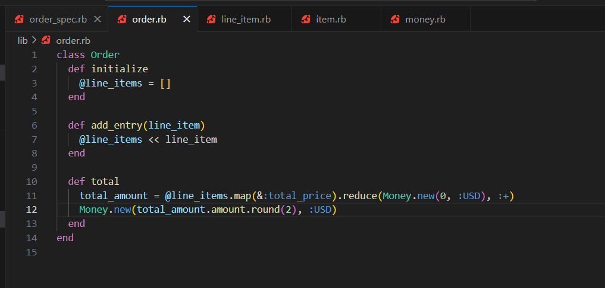
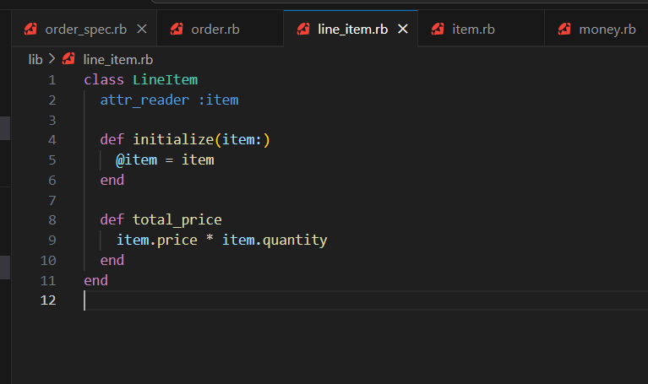
Rspec com Ruby
Implementando o primeiro exemplo da documentação Rspec Core:
Implantação das classe Order e LineItem

Slide 11
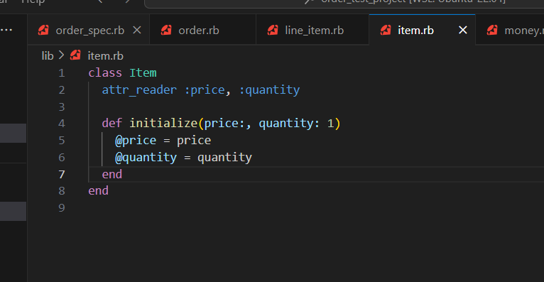
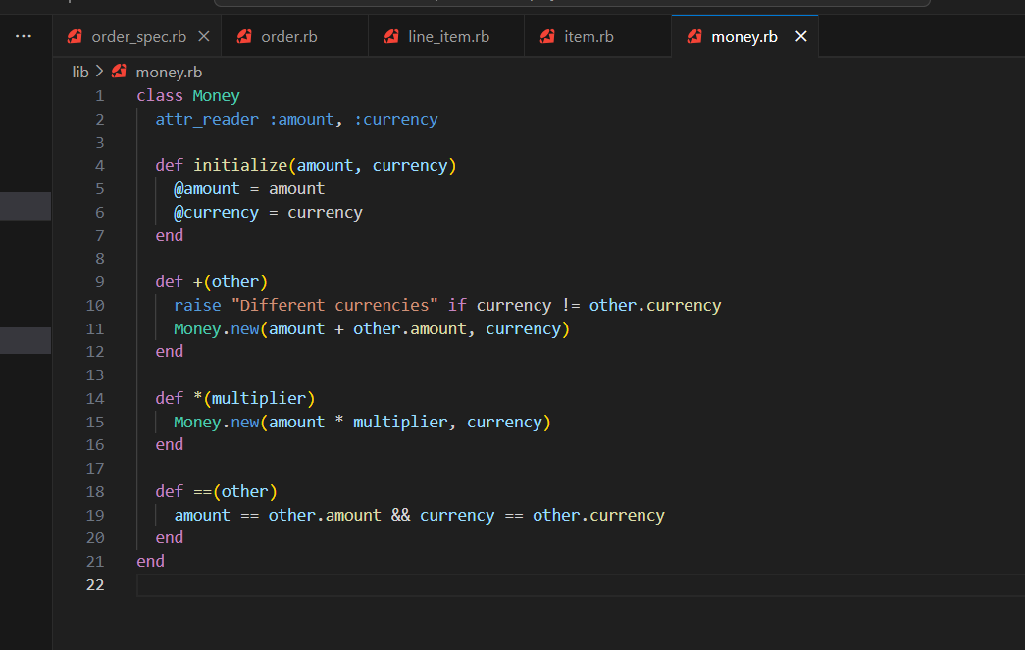
Rspec com Ruby
Implementando o primeiro exemplo da documentação Rspec Core:
Implantação das classe Item e Money

Slide 12
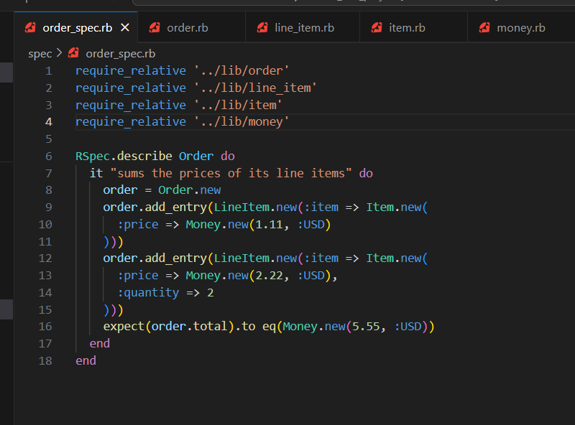
Rspec com Ruby
Implementando o primeiro exemplo da documentação Rspec Core:
Ajuste no arquivo de Teste para requerer os arquivos das classes:

Slide 13
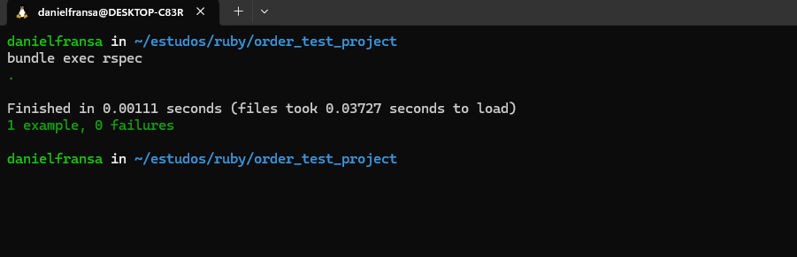
Rspec com Ruby
Implementando o primeiro exemplo da documentação Rspec Core:
Com todas as implementações feitas ao rodar o teste:

Slide 14
Rspec com Ruby
Conclusão:
O RSpec é uma ferramenta fundamental no desenvolvimento de projetos Ruby e Ruby on Rails. Desde seu lançamento em 2007, ele evoluiu para se tornar o principal framework de testes na comunidade Ruby, oferecendo uma abordagem simples, legível e eficaz para garantir a qualidade do código. Através de sua sintaxe intuitiva e funcionalidades robustas e integração fluida com Rails, o RSpec permite que desenvolvedores escrevam testes de maneira expressiva e compreensível, facilitando a colaboração em equipe e a manutenção de projetos.
A adoção de boas práticas de testes, como o uso do RSpec, não apenas previne erros, mas também proporciona um desenvolvimento mais seguro e ágil, onde cada nova funcionalidade pode ser implementada com confiança. Além disso, a vasta comunidade em torno do RSpec contribui continuamente com melhorias e novas funcionalidades, tornando o framework uma escolha sólida e confiável para quem deseja construir aplicações escaláveis e de alta qualidade. Dessa forma, o RSpec se consolida como uma ferramenta essencial para projetos Ruby e Ruby on Rails, garantindo que o desenvolvimento seja guiado por testes, promovendo código mais limpo, robusto e sustentável a longo prazo.

Slide 15
Rspec com Ruby
Bibliografia:
https://rspec.info/
Curso Formação Ruby on Rails Developer na DIO
Curso Ruby com Danilo Aparecido YouTube https://www.youtube.com/watch?v=jaDXnsts1OM&list=PLEdPHGYbHhldWUFs2Q-jSzXAv3NXh4wu0&index=40

